Slide 1

2025
高中同步测控优化设计
GAO ZHONG TONG BU CE KONG YOU HUA SHE JI
第一章
1.1
1.1.2 空间向量的数量积运算

Slide 2
01
自主预习 新知导学
内容索引
02
合作探究 释疑解惑
03
随堂练习

Slide 3
课标定位素养阐释
1.掌握空间向量的夹角的概念.
2.掌握空间向量的数量积的定义、性质、运算律及计算方法.
3.了解空间向量投影的概念以及投影向量的意义.
4.能用向量的数量积解决立体几何中的垂直、夹角、长度等问题.
5.加强数学抽象和直观想象素养的培养,进一步提升逻辑推理与数学运算素养.

Slide 4
自主预习 新知导学

Slide 5
一、空间向量的夹角
1.平面内的两个向量a,b,它们的夹角是如何定义的?范围多少?这个定义适用于空间向量吗?
提示:定义:两个非零向量a,b,O是平面内的任意一点,作 ,则∠AOB=θ(0≤θ≤π)叫做向量a与b的夹角.范围:θ∈[0,π].这个定义也适用于空间向量.

Slide 6
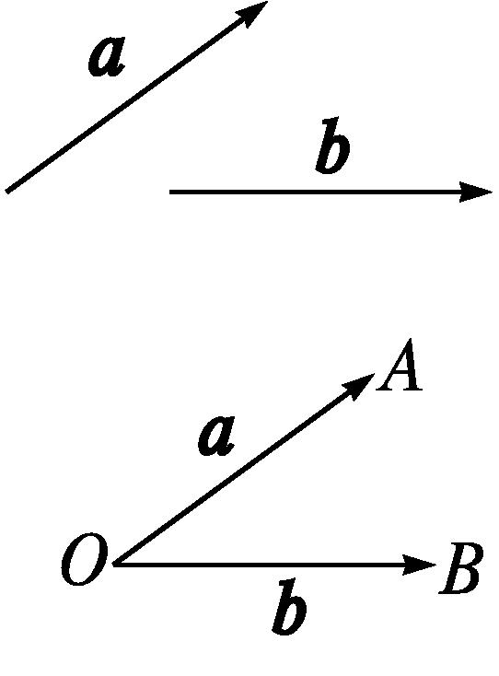
2.空间两个向量的夹角
(1)定义:如图,已知两个非零向量a,b,在空间任取一点O,
作 ,则∠AOB叫做向量a,b的夹角,记作<a,b>.
(2)范围:<a,b>∈[0,π].如果<a,b>=0,那么向量a,b同向
共线;如果<a,b>=π,那么向量a,b反向共线,所以若a∥b,
则<a,b>=0或π;如果<a,b>= ,那么向量a,b互相垂直,
记作a⊥b.

Slide 7
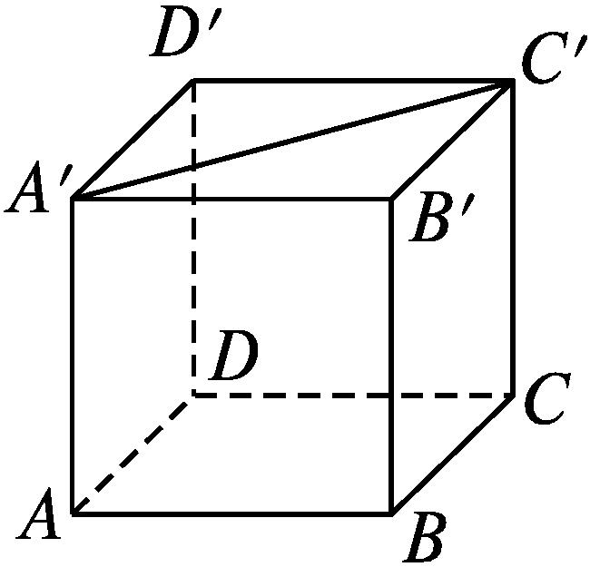
3.如图所示,在正方体ABCD-A'B'C'D'中,下列各对向量的夹角为135°的是
( )
B

Slide 8
二、空间向量的数量积及其性质
1.平面内的两个非零向量a,b,它们的数量积a·b是如何定义的?这个定义适用于空间向量吗?
提示:定义:两个非零向量a与b,它们的夹角为θ,我们把数量|a||b|cos θ叫做向量a与b的数量积,记作a·b,即a·b=|a||b|cos θ.这个定义也适用于空间向量.

Slide 9
2.空间向量的数量积及其性质

Slide 10
3.(1)下列式子正确的是( )
A.|a|a=a² B.(a·b)²=a²b²
C.a(a·b)=b·a² D.|a·b|≤|a||b|
(2)已知向量a和b的夹角为120°,且|a|=2,|b|=5,则(2a-b)·a=( )
解析:(1)根据数量积的定义,知A,B,C均不正确.
|a·b|=|a||b||cos<a,b>|≤|a||b|,故D正确.
答案:(1)D (2)D

Slide 11
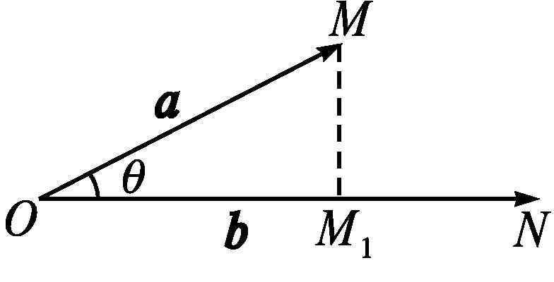
三、向量的投影
1.已知两个非零平面向量a,b,怎样作向量a向向量b的投影?得到的投影向量是怎么定义的?

Slide 12
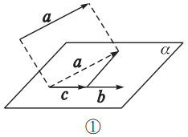
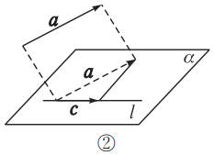
2.(1)如图①,在空间,向量a向向量b投影,先将它们平移到同一个平面α内,利用平面上向量的投影,得到与向量b共线的向量c,c=|a|cos<a,b> ,向量c称为向量a在向量b上的投影向量.类似地,可以将向量a向直线l投影,如图②所示.

Slide 13
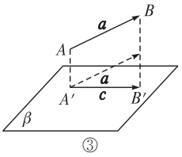

Slide 14
3.已知|a|=4,|b|=6,a与b的夹角为60°,则向量a在向量b上的投影向量是 .

Slide 15
【思考辨析】
判断下列说法是否正确,正确的在后面的括号内画“√”,错误的画“×”.
(1)<a,b>=<b,a>.( √ )
(3)若a,b均为非零向量,则a·b=|a||b|是a与b共线的充要条件.( × )
(4)对于向量a,b,c,若a·b=a·c,则b=c.( × )
(5)对于向量a,b,c,(a·b)c=a(b·c).( × )
(6)向量a向向量b投影,得到的是与向量b同向的向量.( × )

Slide 16
合作探究 释疑解惑

Slide 17
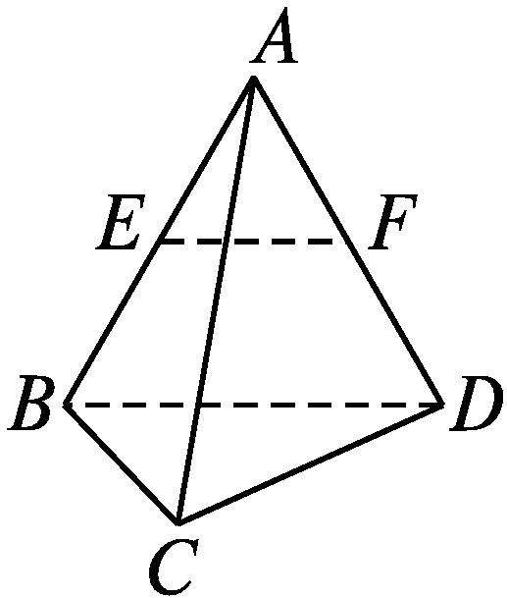
探究一
空间向量的数量积的计算
【例1】 如图,已知空间四边形ABCD的每条边和对角线长都等于1,点E,F分别是AB,AD的中点,计算:
分析:求出每组向量中每个向量的模以及它们的夹角,根据数量积的定义进行计算.

Slide 19
反思感悟 1.在几何体中进行向量的数量积运算时,要充分利用几何体的性质,把待求向量用已知夹角和向量的模表示后再进行运算.在解题过程中要注意两向量的夹角,正确运用两向量夹角的定义.
(1)与向量的数乘运算区分开,向量的数乘运算的结果仍是向量,数量积的结果为数量.
(2)书写规范:不能写成a×b,也不能写成ab.

Slide 20
解:(1)∵∠BAA₁=60°,
∴a·b=|a||b|cos<a,b>=2×2×cos 60°=2.

Slide 21
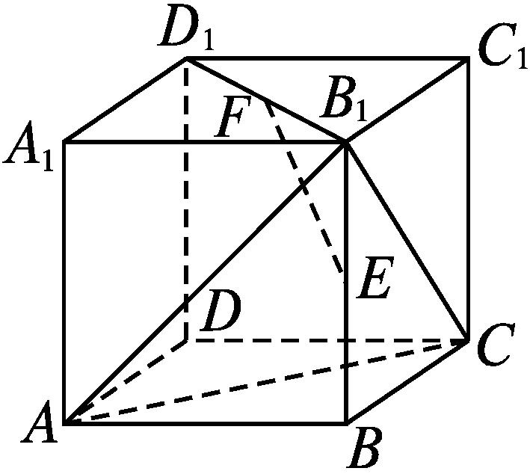
探究二
利用数量积证明空间中的垂直关系
【例2】 如图,在正方体ABCD-A₁B₁C₁D₁中,E,F分别是BB₁,D₁B₁的中点,求证:EF⊥平面B₁AC.

Slide 22
同理可证,EF⊥B₁C.
∵AB₁∩B₁C=B₁,且AB₁,B₁C⊂平面B₁AC,∴EF⊥平面B₁AC.

Slide 23
反思感悟 当直接当直接证明线线垂直但条件不易利用时,常常考虑证明两线段所对应的向量的数量积等于零.利用向量证明垂直的一般方法是把线段转化为向量,并用已知向量表示未知向量,然后通过向量的线性运算及数量积和垂直条件来完成位置关系的判定.

Slide 24
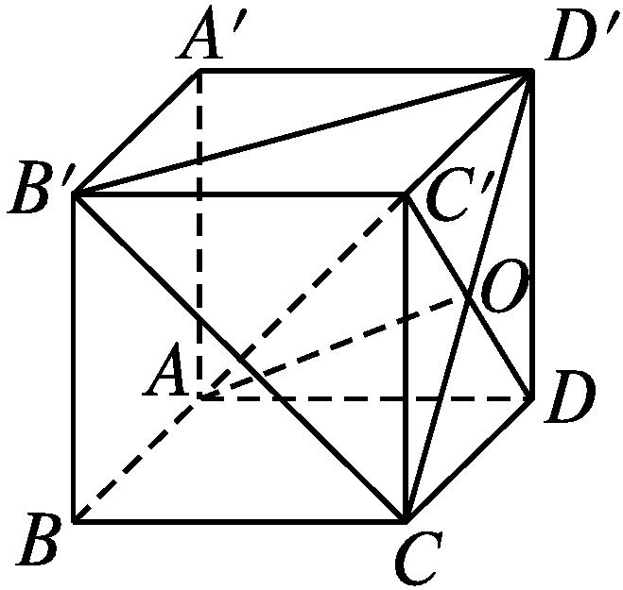
【变式训练2】 如图,在正方体ABCD-A'B'C'D'中,CD'与DC'相交于点O,连接AO,求证:
(1)AO⊥CD'; (2)AC'⊥平面B'CD'.

Slide 26
所以AC'⊥B'C.
同理可证,AC'⊥B'D'.
又B'C,B'D'⊂平面B'CD',
且B'C∩B'D'=B',
所以AC'⊥平面B'CD'.

Slide 27
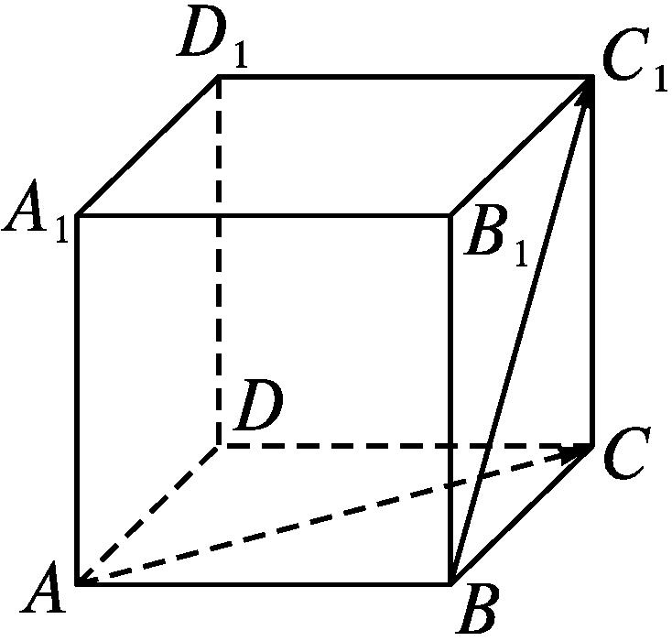
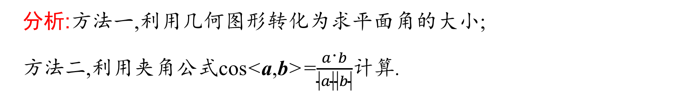
探究三
利用数量积求向量的夹角
分析:方法一,利用几何图形转化为求平面角的大小;
方法二,利用夹角公式cos<a,b>=$\frac{a\text{·}b}{\text{|}a\text{||}b\text{|}}$计算.

Slide 28
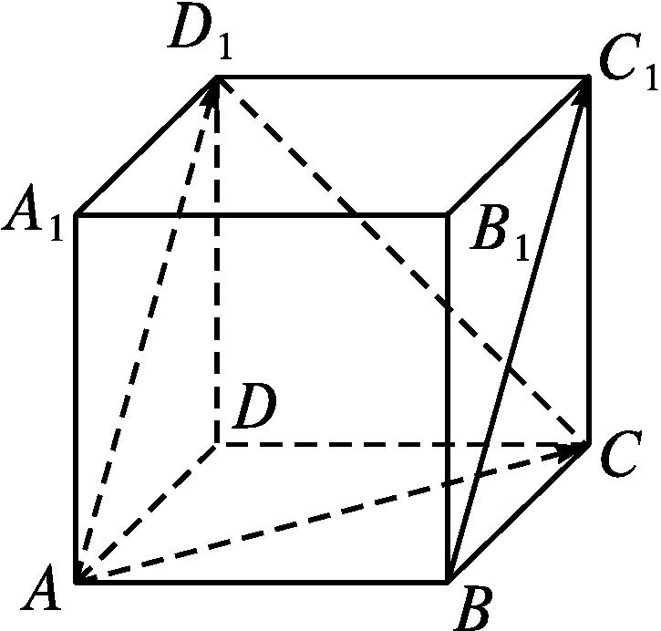
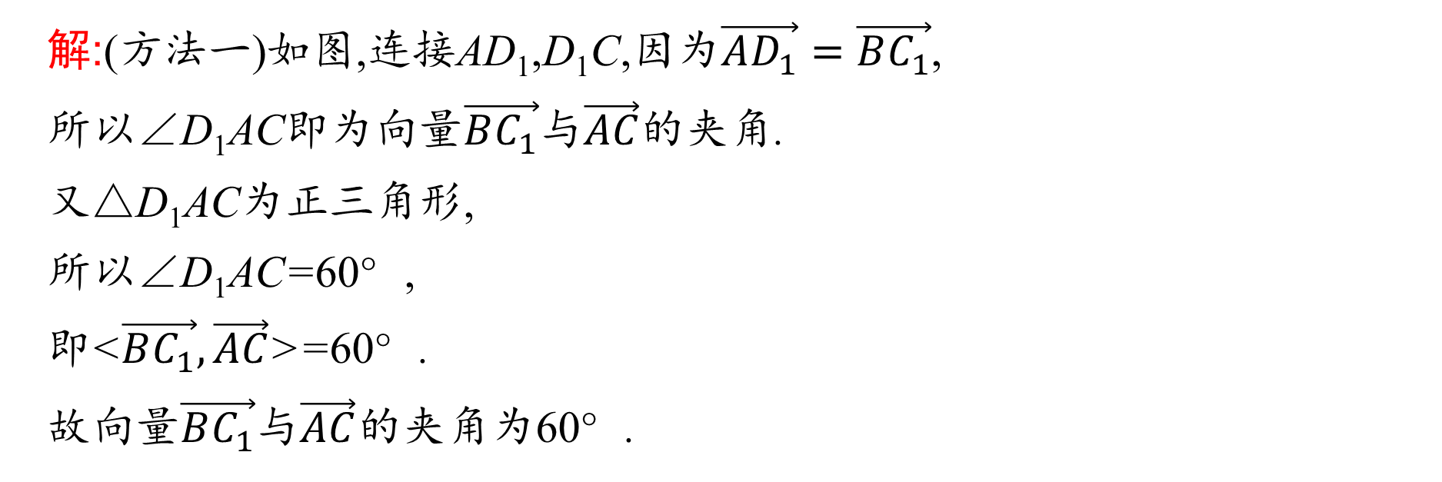
解:(方法一)如图,连接AD₁,D₁C,因为$\vec{AD_{1}}=\vec{BC_{1}}$,
所以∠D₁AC即为向量$\vec{BC_{1}}与\vec{AC}$的夹角.
又△D₁AC为正三角形,
所以∠D₁AC=60°,
即<$\vec{BC_{1}},\vec{AC}$>=60°.
故向量$\vec{BC_{1}}与\vec{AC}$的夹角为60°.

Slide 29
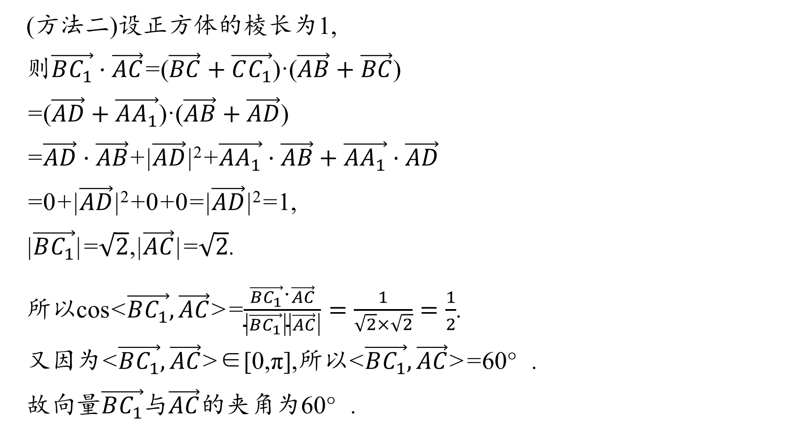
(方法二)设正方体的棱长为1,
则$\vec{BC_{1}}·\vec{AC}$=($\vec{BC}+\vec{CC_{1}}$)·($\vec{AB}+\vec{BC}$)
=($\vec{AD}+\vec{AA_{1}}$)·($\vec{AB}+\vec{AD}$)
=$\vec{AD}·\vec{AB}$+|$\vec{AD}$|²+$\vec{AA_{1}}·\vec{AB}+\vec{AA_{1}}·\vec{AD}$
=0+|$\vec{AD}$|²+0+0=|$\vec{AD}$|²=1,
|$\vec{BC_{1}}$|=$\sqrt{2}$,|$\vec{AC}$|=$\sqrt{2}$.
所以cos<$\vec{BC_{1}},\vec{AC}$>=$\frac{\vec{BC_{1}}\text{·}\vec{AC}}{\text{|}\vec{BC_{1}}\text{||}\vec{AC}\text{|}}=\frac{1}{\sqrt{2}×\sqrt{2}}=\frac{1}{2}$.
又因为<$\vec{BC_{1}},\vec{AC}$>∈[0,π],所以<$\vec{BC_{1}},\vec{AC}$>=60°.
故向量$\vec{BC_{1}}与\vec{AC}$的夹角为60°.

Slide 30
反思感悟 求两个非零向量夹角的途径
(1)转化为求平面角:把所求向量平移到同一个起点上,转化为平面几何中的对应角,利用解三角形的知识求解.
(2)利用数量积的定义求向量夹角的余弦值,进而确定向量夹角的大小.

Slide 31
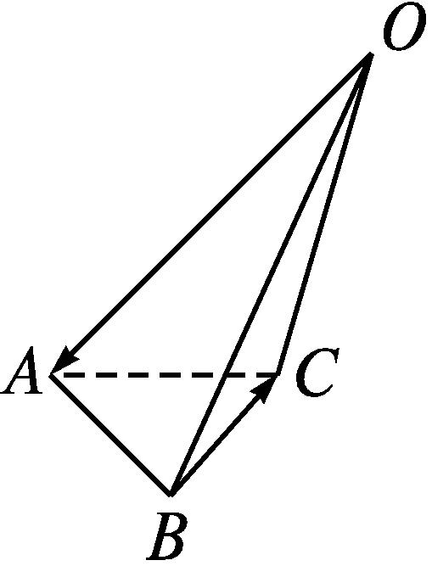
【变式训练3】 如图,在空间四边形OABC中,OA=8,AB=6,AC=4,BC=5, ∠OAC=45°,∠OAB=60°,求向量 的夹角的余弦值.

Slide 32
探究四
利用数量积求距离(即线段长度)

Slide 34
反思感悟 求两点间的距离或线段长度的方法
(1)将此线段用向量表示.
(2)用其他已知夹角和模的向量表示该向量.
(3)利用|a|= ,通过计算求出|a|,即得所求距离.

Slide 35
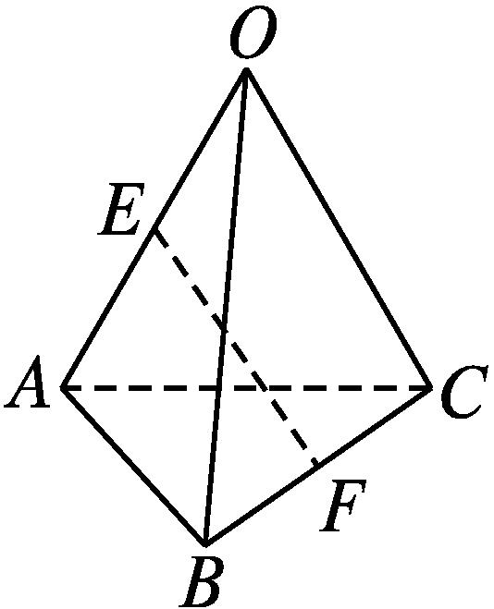
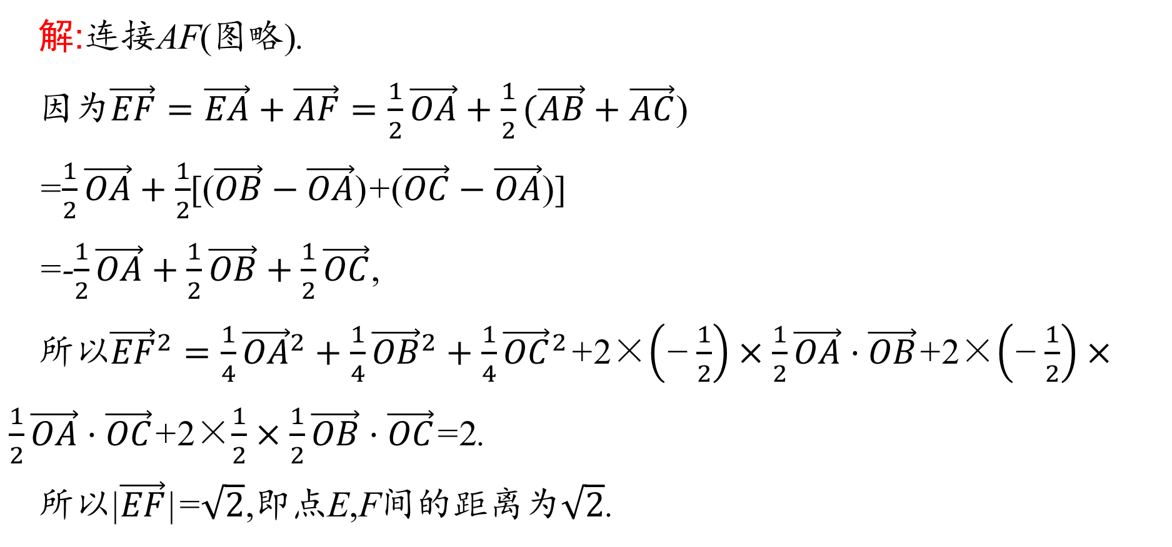
【变式训练4】 如图,在空间四边形OABC中,OA,OB,OC两两成60°角,且OA=OB=OC=2,E为OA的中点,F为BC的中点,求点E,F间的距离.
解:连接AF(图略).
因为$\vec{EF}=\vec{EA}+\vec{AF}=\frac{1}{2}\vec{OA}+\frac{1}{2}(\vec{AB}+\vec{AC}$)
=$\frac{1}{2}\vec{OA}+\frac{1}{2}$[($\vec{OB}−\vec{OA}$)+($\vec{OC}−\vec{OA}$)]
=-$\frac{1}{2}\vec{OA}+\frac{1}{2}\vec{OB}+\frac{1}{2}\vec{OC}$,
所以${\vec{EF}}^{2}=\frac{1}{4}{\vec{OA}}^{2}+\frac{1}{4}{\vec{OB}}^{2}+\frac{1}{4}{\vec{OC}}^{2}$+2×$\left(\text{−}\frac{1}{2}\right)×\frac{1}{2}\vec{OA}·\vec{OB}$+2×$\left(\text{−}\frac{1}{2}\right)×\frac{1}{2}\vec{OA}·\vec{OC}$+2×$\frac{1}{2}×\frac{1}{2}\vec{OB}·\vec{OC}$=2.
所以|$\vec{EF}$|=$\sqrt{2}$,即点E,F间的距离为$\sqrt{2}$.

Slide 36
【易错辨析】
将向量的运算性质与实数的运算性质混淆而致误
【典例】 已知a,b都是非零向量,且向量a+3b与7a-5b垂直,向量a-4b与7a-2b垂直,求向量a与b的夹角.
两式相减,得46a·b-23b²=0,即b·(2a-b)=0,
则b=0(不合题意,舍去)或2a-b=0.
由2a-b=0,知a与b共线,且a与b方向相同.
因此a与b的夹角为0°.

Slide 37
以上解答过程中都有哪些错误?出错的原因是什么?你如何改正?你如何防范?
提示:本题误用实数的运算性质,即对于实数a,b,若ab=0,则必有a=0或b=0.但对于向量a与b,若满足a·b=0,则不一定有a=0或b=0.

Slide 38
两式相减,得46a·b-23b²=0,
即b²=2a·b,代入7a²+16a·b-15b²=0,
得a²=b²=2a·b.
因此向量a与b的夹角为60°.

Slide 39
防范措施 在实数的乘法运算中,若ab=ac(a≠0),则b=c;若ab=0,则a=0或b=0.这些在向量的运算中都不成立,如果混淆就会导致一些错误的出现,解题时要格外注意.

Slide 40
【变式训练】 (多选题)设a,b,c是任意的非零向量,且它们不共线,则下列结论中正确的是( )
A.(a·b)c-(c·a)b=0
C.a²b=b²a
D.(3a+2b)·(3a-2b)=9|a|²-4|b|²
解析:由于数量积不满足结合律,故A不正确;由数量积的性质,知B正确;C中,由题意知a²b=b²a一定不成立;D中,运算正确.
答案:BD

Slide 41
随堂练习

Slide 42
1.已知e₁,e₂为单位向量,且e₁⊥e₂,若a=2e₁+3e₂,b=ke₁-4e₂,a⊥b,则实数k的值为( )
A.-6 B.6 C.3 D.-3
解析:由题意可得a·b=0,e₁·e₂=0,|e₁|=|e₂|=1.
由a·b=0,即(2e₁+3e₂)·(ke₁-4e₂)=0,
得2k-12=0,解得k=6.
答案:B

Slide 43
答案:D

Slide 44
答案:0

Slide 45
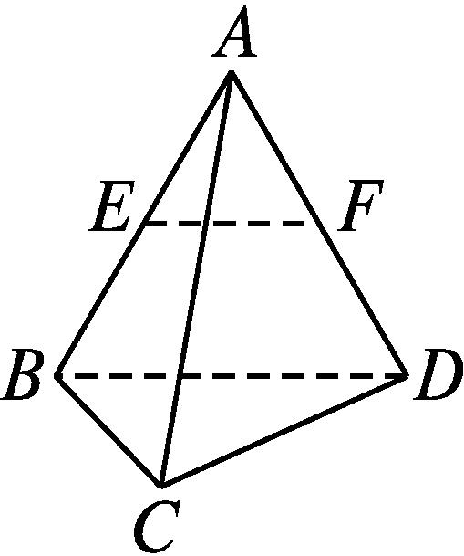

Slide 47
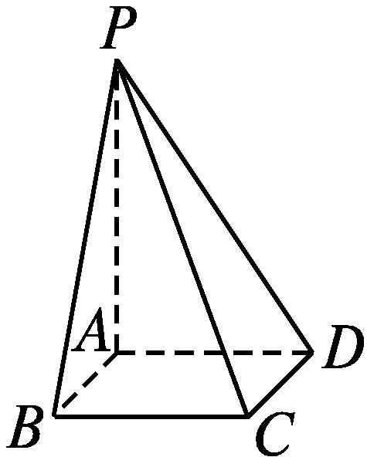
5.如图,在四棱锥P-ABCD中,底面ABCD为平行四边形,AD=4,CD=3, ∠ADC=60°,侧棱PA⊥底面ABCD,PA=6,求线段PC的长.

Slide 49


本 课 结 束
更多精彩内容请登录志鸿优化网
http://www.zhyh.org/

